Slide 1



আজকের পাঠে সবাইকে স্বাগতম
ফিন্যান্স ও ব্যাংকিং শ্রেণি | ১০ম শ্রেণি
Mizanur Rahman ( R.R.Textile Mills High School)

Slide 2




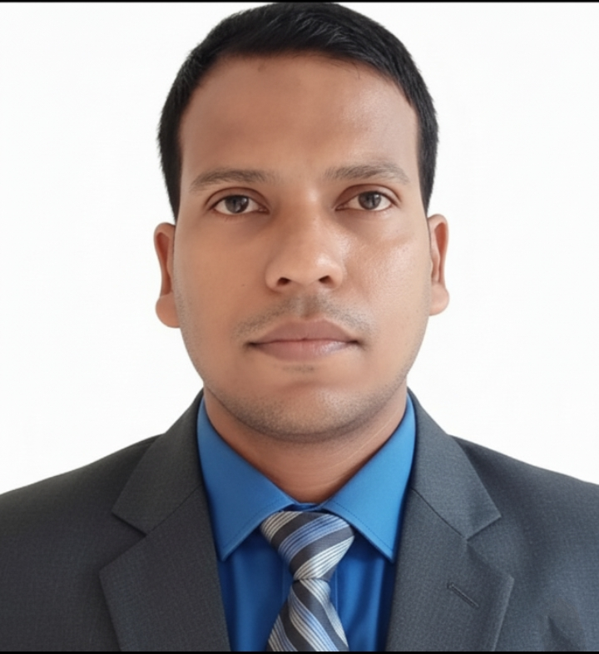


শিক্ষক ও পাঠ পরিচিতি
পাঠ পরিচিতি
শিক্ষক পরিচিতি
বিষয়: ফিন্যান্স ও ব্যাংকিং
শ্রেণি: ১০ম শ্রেণি
অধ্যায়: ১১ (ব্যাংকের আমানত)
পাঠ: ব্যাংক হিসাবের প্রকারভেদ
সময়: ৫০ মিনিট
মোঃ মিজানুর রহমান
সহকারী শিক্ষক (ব্যবসায় শিক্ষা)
বি.এড, এম.এড
আর.আর.টেক্সটাইল মিলস্ উচ্চ বিদ্যালয়
Mizanur Rahman ( R.R.Textile Mills High School)

Slide 3




ছবিগুলো লক্ষ্য করো ও চিন্তা করো
ছবি দেখে উত্তর দাও:
১. ছবিতে মানুষেরা ব্যাংকে কেন লেনদেন করছে?
২. অর্থ নিরাপদে রাখা ও লাভের জন্য আমরা ব্যাংকে কী খুলি?
চিন্তা করে বলো তো আজ আমরা কী নিয়ে আলোচনা করবো?
Mizanur Rahman ( R.R.Textile Mills High School)

Slide 4


আজকের পাঠের শিরোনাম
"ব্যাংক হিসাবের প্রকারভেদ"
Mizanur Rahman ( R.R.Textile Mills High School)

Slide 5

শিখনফল
এই পাঠ শেষে তোমরা যা যা শিখতে পারবে—
ব্যাংক আমানত ও হিসাবের ধারণা: ব্যাংক আমানত ও ব্যাংক হিসাব কী তা বলতে পারবে।
ব্যাংক হিসাবের প্রধান প্রকারভেদ: চলতি, সঞ্চয়ী ও স্থায়ী হিসাবের বৈশিষ্ট্য ব্যাখ্যা করতে পারবে।
বিশেষ ব্যাংক হিসাবসমূহ: স্কুল সঞ্চয়ী, বিমা সঞ্চয়ী, DPS ও RFCD হিসাব চিহ্নিত করতে পারবে।
উপযুক্ত হিসাব নির্বাচন: গ্রাহকের প্রয়োজন অনুযায়ী সঠিক ব্যাংক হিসাব বাছাই করতে পারবে।
Mizanur Rahman ( R.R.Textile Mills High School)

Slide 6







পূর্বজ্ঞান যাচাই
১. সঞ্চয় কী?
২. ব্যাংক কী কাজ করে?
৩. ব্যাংক হিসাব কেন প্রয়োজন?
তোমাদের জমানো টাকা কোথায় নিরাপদে রাখো এবং কেন রাখো?
ব্যাংক কীভাবে গ্রাহকের আমানত সংগ্রহ করে এবং ঋণ প্রদান করে?
ব্যাংকে টাকা রাখা বা তোলার জন্য আমাদের কী খোলা প্রয়োজন?
Mizanur Rahman ( R.R.Textile Mills High School)

Slide 7







ব্যাংক হিসাবের ৩টি প্রধান প্রকারভেদ
১. চলতি হিসাব
২. সঞ্চয়ী হিসাব
৩. স্থায়ী হিসাব
(Current Account)
ব্যবসায়ীদের জন্য উপযোগী। দিনে যতবার খুশি টাকা জমা ও উত্তোলন করা যায়। এতে কোনো সুদ পাওয়া যায় না।
(Savings Account)
সাধারণ ও নির্দিষ্ট আয়ের মানুষের জন্য। যতবার খুশি জমা দেওয়া যায় কিন্তু উত্তোলনে নিয়ম থাকে। এতে ব্যাংক নির্দিষ্ট হারে সুদ দেয়।
(Fixed Deposit)
নির্দিষ্ট মেয়াদের জন্য (যেমন ৩ মাস, ১ বছর, ৫ বছর) টাকা জমা রাখা হয়। মেয়াদ পূর্তির আগে টাকা তোলা যায় না এবং উচ্চ হারে সুদ পাওয়া যায়।
Mizanur Rahman ( R.R.Textile Mills High School)

Slide 8

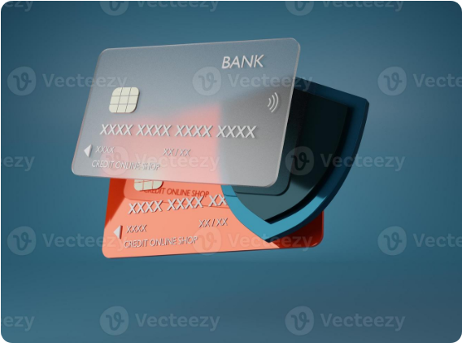
১. চলতি হিসাব (Current Account)
কাদের জন্য: ব্যবসায়ী ও বাণিজ্যিক প্রতিষ্ঠানের জন্য উপযোগী।
লেনদেন: প্রতিদিন বা সপ্তাহে যতবার খুশি টাকা জমা ও উত্তোলন করা যায়।
সুদের হার: ব্যাংক এই হিসাবে জমা টাকার ওপর কোনো সুদ প্রদান করে না।
বিশেষ সুবিধা: জমাতিরিক্ত টাকা (Overdraft) উত্তোলনের সুযোগ থাকে।
Mizanur Rahman ( R.R.Textile Mills High School)

Slide 9


২. সঞ্চয়ী হিসাব (Savings Account)
উদ্দেশ্য: সাধারণ জনগণের মধ্যে সঞ্চয়ের প্রবণতা বৃদ্ধি করা।
জমা ও উত্তোলন: যতবার খুশি টাকা জমা দেওয়া যায়, কিন্তু সপ্তাহে সর্বোচ্চ ২ বার উত্তোলনের নিয়ম থাকে।
সুদের হার: ব্যাংক স্বল্প বা মাঝারি হারে সুদ প্রদান করে থাকে।
উপযোগী: চাকুরিজীবী ও নির্দিষ্ট আয়ের মানুষদের জন্য আদর্শ।
Mizanur Rahman ( R.R.Textile Mills High School)

Slide 10


৩. স্থায়ী হিসাব (Fixed Deposit Account)
মেয়াদী আমানত: নির্দিষ্ট মেয়াদে (১ মাস, ৩ মাস, ১ বছর, ৫ বছর) টাকা জমা রাখা হয়।
সুদের হার: অন্যান্য ব্যাংক হিসাবের তুলনায় সবচেয়ে উচ্চ হারে সুদ দেওয়া হয়।
উত্তোলন শর্ত: মেয়াদ পূর্তির পূর্বে সাধারণ টাকা তোলা যায় না (তুললে সুদ পাওয়া যায় না)।
জরুরি ঋণ: প্রয়োজনে এই আমানতের বিপরীতে ব্যাংক ঋণ গ্রহণ করা যায়।
Mizanur Rahman ( R.R.Textile Mills High School)

Slide 11




অন্যান্য হিসাব: স্কুল ও বিমা সঞ্চয়ী হিসাব
৪. স্কুল সঞ্চয়ী হিসাব
৫. বিমা সঞ্চয়ী হিসাব
• স্কুল ও কলেজের শিক্ষার্থীদের সঞ্চয়ী মনোভাব গড়ে তোলার জন্য এই হিসাব খোলা হয়।
• এটি সহজ শর্তে এবং কম খরচে পরিচালনা করা যায়।
• এটি সঞ্চয়ী হিসাব ও জীবন বিমার যৌথ সুবিধা প্রদান করে।
• সঞ্চিত টাকা হতে প্রিমিয়াম বাদ দিয়ে নির্দিষ্ট অঙ্কের বিমা সুবিধা পাওয়া যায়।
Mizanur Rahman ( R.R.Textile Mills High School)

Slide 12





অন্যান্য হিসাব: বৈদেশিক মুদ্রা ও DPS হিসাব
৬. বৈদেশিক মুদ্রা সঞ্চয়ী হিসাব
৭. ডিপিএস (DPS) হিসাব
• বৈদেশিক মুদ্রা অর্জনকারী ব্যক্তি বা প্রতিষ্ঠান এই হিসাব খোলে।
• এর মাধ্যমে শুধু বৈদেশিক মুদ্রায় (যেমন- ডলার, ইউরো) লেনদেন সম্পন্ন হয়।
• ডিপোজিট পেনশন স্কিম: প্রতি মাসে নির্দিষ্ট পরিমাণ টাকা (যেমন- ১০০, ৫০০, ১০০০ টাকা) জমা দিতে হয়।
• নির্দিষ্ট মেয়াদ শেষে সুদে-আসলে এককালীন মোটা অঙ্কের টাকা ফেরত পাওয়া যায়।
Mizanur Rahman ( R.R.Textile Mills High School)

Slide 13





অন্যান্য হিসাব: ঋণ আমানত ও RFCD হিসাব
৮. ঋণ আমানতী হিসাব
৯. রেসিডেন্ট ফরেন কারেন্সি (RFCD)
• ব্যাংক ঋণগ্রহীতাকে সরাসরি নগদ টাকা না দিয়ে তার নামে একটি হিসাব খুলে টাকা স্থানান্তর করে।
• গ্রহীতা চেকের মাধ্যমে সেই টাকা উত্তোলন করে এবং নতুন ঋণ আমানত সৃষ্টি হয়।
• সাধারণত নিয়মিত বিদেশে সফরকারী বাংলাদেশী নাগরিকদের জন্য এই হিসাব তৈরি।
• বিদেশে ভ্রমণের সময় অব্যবহৃত বৈদেশিক মুদ্রা দেশে এনে এই হিসাবে জমা রাখা যায়।
Mizanur Rahman ( R.R.Textile Mills High School)

Slide 14


একক কাজ (সময়: ৩ মিনিট)
খাতায় উত্তর লেখ:
১. ব্যবসায়ীদের জন্য কোন ব্যাংক হিসাবটি সবচেয়ে বেশি উপযোগী এবং কেন?
২. কোন ব্যাংক হিসাবে জমা টাকার ওপর ব্যাংক কোনো সুদ দেয় না?
Mizanur Rahman ( R.R.Textile Mills High School)

Slide 15

একক কাজের নমুনা উত্তর
১ম প্রশ্নের উত্তর: ব্যবসায়ীদের জন্য চলতি হিসাব (Current Account) সবচেয়ে বেশি উপযোগী। কারণ ব্যবসায়ীদের প্রতিদিন একাধিকবার টাকা জমা ও উত্তোলনের প্রয়োজন হয়।
২য় প্রশ্নের উত্তর: চলতি হিসাবে জমা রাখা টাকার ওপর ব্যাংক কোনো সুদ দেয় না।
Mizanur Rahman ( R.R.Textile Mills High School)

Slide 16


দলীয় কাজের নমুনা উত্তর
'ক' দলের উত্তর
'খ' দলের উত্তর
জনাব রফিকের জন্য সঞ্চয়ী হিসাব অথবা DPS (ডিপোজিট পেনশন স্কিম) উপযুক্ত। কারণ এতে নির্দিষ্ট আয়ের টাকা অল্প অল্প করে জমা করে সুদে-আসলে সঞ্চয় বৃদ্ধি করা যায়।
স্কুল সঞ্চয়ী হিসাব শিক্ষার্থীদের ছোটবেলা থেকেই সঞ্চয়ী হতে শেখায়। এতে কোনো সার্ভিস চার্জ থাকে না এবং টিফিনের টাকা বাঁচিয়ে ভবিষ্যতের জন্য মূলধন তৈরি করা যায়।
Mizanur Rahman ( R.R.Textile Mills High School)

Slide 17


জোড়ায় কাজ (সময়: ৫ মিনিট)
পাশাপাশি বসে আলোচনা করে নিচের ছকটি তৈরি কর:
"চলতি হিসাব" এবং "সঞ্চয়ী হিসাব"-এর মধ্যে প্রধান ২টি পার্থক্য চিহ্নিত করো। (লেনদেনের সীমা ও সুদের হারের ভিত্তিতে)
Mizanur Rahman ( R.R.Textile Mills High School)

Slide 18



দলীয় কাজ (সময়: ৮ মিনিট)
'ক' দল
'খ' দল
জনাব রফিক একজন সরকারি চাকরিজীবী। তিনি প্রতি মাসে বেতনের কিছু অংশ সঞ্চয় করতে চান। তার জন্য কোন কোন ব্যাংক হিসাব উপযুক্ত এবং কেন?
স্কুল শিক্ষার্থীদের জন্য "স্কুল সঞ্চয়ী হিসাব" কীভাবে তাদের ভবিষ্যৎ সঞ্চয়ে সহায়ক ভূমিকা পালন করে তা আলোচনা করে লেখ।
Mizanur Rahman ( R.R.Textile Mills High School)

Slide 19
মূল্যায়ন (মৌখিক বা সংক্ষিপ্ত উত্তর)
১. ডিপিএস (DPS)-এর পূর্ণরূপ কী?
২. সবচেয়ে বেশি সুদের হার পাওয়া যায় কোন ব্যাংক হিসাবে?
৩. প্রবাসী বা বিদেশে ভ্রমণকারীদের জন্য উপযোগী ২টি হিসাবের নাম বল।
৪. কোন ব্যাংক হিসাবে ব্যাংক গ্রাহককে ঋণ প্রদান করে আমানত সৃষ্টি করে?
Mizanur Rahman ( R.R.Textile Mills High School)

Slide 20

মূল্যায়নের উত্তরমালা
১ম প্রশ্ন: Deposit Pension Scheme (ডিপোজিট পেনশন স্কিম)।
২য় প্রশ্ন: স্থায়ী হিসাব (Fixed Deposit Account)।
৩য় প্রশ্ন: বৈদেশিক মুদ্রা সঞ্চয়ী হিসাব ও RFCD হিসাব।
৪র্থ প্রশ্ন: ঋণ আমানতী হিসাব (Loan Deposit Account)।
Mizanur Rahman ( R.R.Textile Mills High School)

Slide 21




পাঠের সারসংক্ষেপ
প্রধান হিসাব
বিশেষ সঞ্চয়
বৈদেশিক ও ঋণ
চলতি (ব্যবসায়ী), সঞ্চয়ী (সাধারণ মানুষ) এবং স্থায়ী (মেয়াদী বিনিয়োগ)।
স্কুল সঞ্চয়ী, বিমা সঞ্চয়ী ও ডিপিএস গ্রাহকের চাহিদা মেটায়।
বৈদেশিক মুদ্রা অর্জনকারী ও ঋণগ্রহীতাদের বিশেষ ব্যাংক সুবিধা প্রদান।
Mizanur Rahman ( R.R.Textile Mills High School)

Slide 22

তোমাদের কি কোনো প্রশ্ন আছে?
আজকের পাঠের যেকোনো বিষয় বুঝতে সমস্যা হলে নিঃসঙ্কোচে প্রশ্ন করো।
Mizanur Rahman ( R.R.Textile Mills High School)

Slide 23

বাড়ির কাজ
১. ব্যাংকে আমানত রাখা কেন প্রয়োজন তা ব্যাখ্যা করে বাড়ি থেকে লিখে আনবে।
২. চলতি, সঞ্চয়ী ও স্থায়ী হিসাবের মূল পার্থক্যগুলোর একটি সুন্দর তুলনামূলক ছক তৈরি করবে।
৩. ডিপিএস (DPS) এবং বিমা সঞ্চয়ী হিসাব কীভাবে পরিবারকে আর্থিক নিরাপত্তা দেয়?
৪. একজন রিকশাচালক ও একজন বড় ব্যবসায়ীর জন্য কোন কোন ব্যাংক হিসাব উপযুক্ত এবং কেন?
Mizanur Rahman ( R.R.Textile Mills High School)

Slide 24



মনোযোগ দিয়ে ক্লাসে অংশ নেওয়ার জন্য ধন্যবাদ!
সবাই ভালো ও সুস্থ থাকো
আর.আর.টেক্সটাইল মিলস্ উচ্চ বিদ্যালয়
Mizanur Rahman ( R.R.Textile Mills High School)

